Slide 1
Wohnungsversorgung in Hamburg: Alle Anstrengungen vergebens?
Vortrag im Rahmen der 10. Konferenz zur sozialen Spaltung in Hamburg am 06.02.2020
Prof. Dr. Ingrid Breckner | Stadtsoziologin
HafenCity Universität Hamburg

Slide 2
Hamburg: Eine reiche Stadt mit Armutsspuren
 | 2013 |  |  | 2017
 | HH | M | B | HH | M | B
BIP/Einwohner (€) | 58744 | 68434 | 33133 | 63972 | 78810 | 38864
BIP/Erwerbstätige(n) (€) | 86520 | 92915 | 63466 | 93471 | 103335 | 71433
verfügbares Haushaltseinkommen (€) | 23334 | / | 18552 | 24404 + 4,6% | / | 20330 + 9,6%
Mindestsicherung (%) | 13,2 | 7,7* | 19,2 | 15,6 | 7,3** | 17,7
Armutsgefährdung | 16,9 | 10,3 | 21,4 | 14,7 | 9,6 | 19,2
* 2011 ** 2016; alle Daten aus amtlichen Statistiken

Slide 3
Wohnen – Was ist das ?
… eine „analoge Behältnisexistenz“(Benedikt Crohne) unterschiedlicher Menschen unter Dächern, zwischen Wänden und auf mehr oder weniger Quadratmetern?
… eine Tätigkeit, ein Konzept, ein sozialer, wirtschaftlicher und kultureller Prozess oder lediglich ein Zustand?
… ein gesellschaftliches Phänomen im Wandel mit vielschichtigen Bezügen zum ‚Rest der Welt‘?
… ein Politikum?
… eine Geldquelle?
… eine Bühne sozialer und kultureller Repräsentation?
… ein Ergebnis unterschiedlicher Akteure und Aktanten (Bruno Latour)?

Slide 4
Vom jeweiligen Verständnis des Wohnens ist abhängig was dabei von wem …
als politisch relevantes Problem wahrgenommen und zeitnah bearbeitet wird oder
als weniger dringende politische Zukunftsaufgabe betrachtet wird, die anderen Akteuren im Feld der Wohnungsversorgung überlassen werden kann.

Slide 5
Vorliegende Daten verweisen auf ein breites Spektrum Hamburger Wohnprobleme:
Anstieg der Mieten und Kaufpreise für Wohnraum (HA 28.01.20, S.6);
Anstieg der Bodenpreise und Baukosten, die die Zahl von Neubauten begrenzen (Immobilienmarktbericht 2018, S. 9);
Konkurrenz vieler Bewerber um ein unzureichendes Wohnungsangebot mit Diskriminierungspotenzial (Arouna et al. 2019);
Mangel an Sozialwohnungen wg. auslaufender Belegungsbindungen und lange ausgesetztem Neubau (HA 17./18.02.2018, S. 14 und HA 20.04.2018);
Angst vor Wohnungsverlust wg. überdurchschnittlich steigender Wohnkosten (DIE ZEIT 16.01.2020, 21f.);
Zurückhaltung bei Umzügen aus Kostengründen (ebd.);
Zunahme der Obdachlosigkeit (HA 18./19.01.2020, S. 10);
mehr Zuzug als Abwanderung seit 1985 => hohe Nachfrage nach Wohnraum: Hamburg wuchs seit 2015 jährlich um mehr als 20.000 Einwohner (Stat. Jb.);
Wohnraum wird zur Geldanlage mit Renditeorientierung von privaten und institutionellen Investoren aus dem In- und Ausland (DIE ZEIT 24./25.11.2018).

Slide 6
Hamburger Wohnprobleme existieren trotz beachtlicher politischer Anstrengungen:
Seit 2011 wurden 55.740 Wohneinheiten fertiggestellt und 95.116 Baugenehmigungen erteilt.
Die staatliche Investitions- und Förderbank (IFB) hat sei 2011 1,55 Milliarden Euro als Darlehen und Zuschuss in den Wohnungsbau eingebracht.
Im Jahr 2019 wurden 3.717 Sozialwohnungen fertiggestellt und die Belegungsbindungen auf 20 bzw. bei der Saga auf 30 Jahre verlängert.
Der Mietpreisanstieg fiel in Hamburg geringer aus, als in anderen deutschen Großstädten.
Anstatt des Verkaufs von städtischem Boden sollen wieder Erbbaurechte vergeben werden.
Baugemeinschaften werden gefördert und in neue Baugebiete integriert.
Soziale Erhaltungsverordnungen und genutzte Vorkaufsrechte bremsen Privatisierungsprozesse.

Slide 7
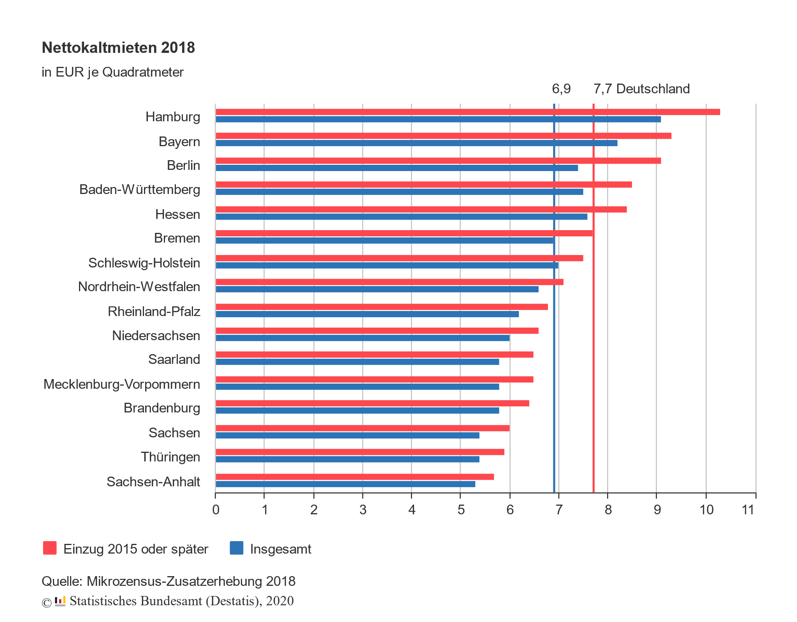
Mieten unterscheiden sich nach Wohndauer und steigen infolge der geltenden Mietspiegelsystematik

Slide 8
Wohnen verändert sich …
gesellschaftsgeschichtlich, biografisch und generationell,
unter jeweils spezifischen ökonomischen, politischen und sozio-kulturellen Voraussetzungen sowie
mit materiell-physischen, regulatorischen, ästhetisch-symbolischen und sozialen Manifestationen
und erfordert deshalb eine kontinuierliche Anpassung der Wohnungspolitik an unterschiedliche Wohn-Wirklichkeiten.

Slide 9
Martin Heidegger schrieb dazu im Jahr 1957:
„Denken wir das Zeitwort ‚wohnen‘ weit und wesentlich genug, , dann nennt es uns die Weise, nach der die Menschen auf der Erde unter dem Himmel die Wanderung von der Geburt bis in den Tod vollbringen. Diese Wanderung ist vielgestaltig und reich an Wandlungen. Überall bleibt jedoch die Wanderung der Hauptzug des Wohnens als des menschlichen Aufenthaltes zwischen Erde und Himmel, zwischen Geburt und Tod, zwischen Freude und Schmerz, zwischen Werk und Wort.“
Ders., Hebel – Der Hausfreund“. Pfullingen 1957. S. 17f.

Slide 10
Was verändert sich gegenwärtig im Wohnen?
Alterung;
Differenzierung der Haushaltsstrukturen im Lebensverlauf mit Folgen für den Wohnraumbedarf;
Vielfalt von Bevölkerung, Nachbarschaften und Stadträumen bei anhaltendem Wunsch nach einem homogenen Wohnumfeld;
Verteuerung des Wohnens an Orten mit Ausbildungs- und Arbeitsmöglichkeiten sowie Leerstand und Verfall in Abwanderungszonen;
politische Kämpfe um Transformationen städtischer Flächen und sozialer Strukturen, um steigende Miet-, Kauf- und Bodenpreise sowie um Förderstrategien und Kooperationsmöglichkeiten;
ökologische Herausforderungen durch Klimawandel, Energie- und Verkehrswende;
Internationalisierung der Wohnungsmärkte mit neuen Akteuren und Investitionsstrategien.

Slide 11
Zukünftige Herausforderungen der Hamburger Wohnungspolitik
Kontinuierliches Monitoring der Differenzierungen des Angebots und der Nachfrage auf dem Hamburger Wohnungsmarkt;
Untersuchung von Diskriminierungspraktiken auf dem Wohnungsmarkt;
Ausschöpfung aller Interventionsmöglichkeiten in Fällen, in denen Grundstücke und Wohnraum nicht für dauerhaftes Wohnen von Stadtbürgern genutzt werden;
Umgang mit der zunehmenden wirtschaftlichen Differenzierung der Wohnungsnachfrage unter Berücksichtigung der auf dem Wohnungsmarkt besonders benachteiligten Haushalte;
Reduzierung der Wohnkosten von Haushalten mit niedrigen Einkommen durch geeignete Bauweisen, Förder- und Trägermodelle, jedoch ohne Einschränkung der Wohnqualität;
Ausbau eines bezahlbaren Wohnungsangebots für junge Menschen in Ausbildungsprozessen;
Verwirklichung städtischer Qualitäten in allen Neubauquartieren;

Slide 12
Hamburg hat – wie folgende Beispiele zeigen – in schwierigeren Zeiten gute Stadträume für Wandlungen des Wohnens geschaffen und sollte diesen Weg auch in Zukunft mutig und transparent verfolgen!

Slide 13
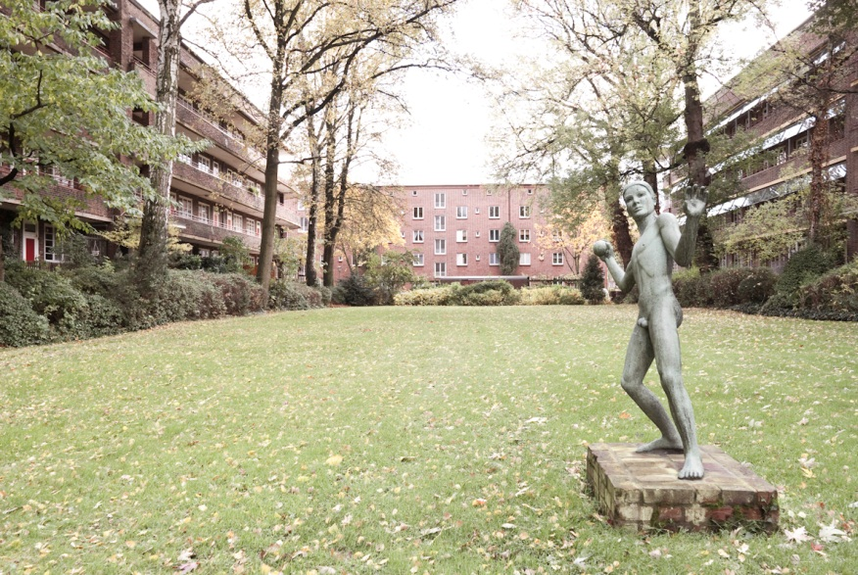

Slide 14
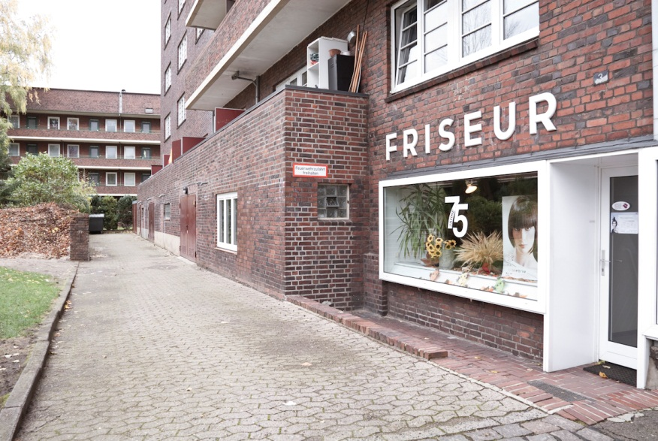

Slide 15
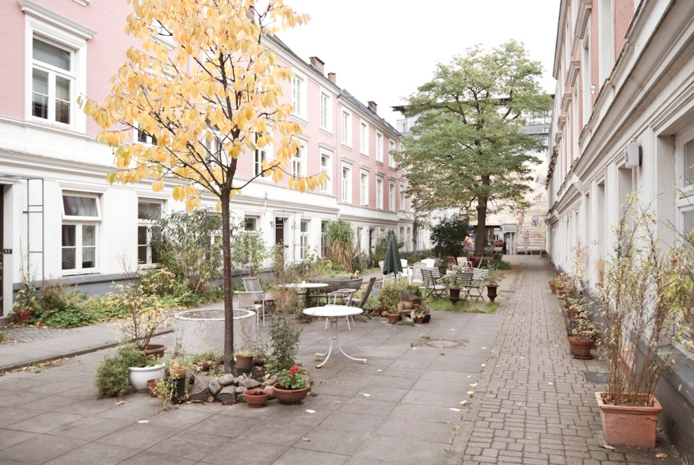

Slide 16
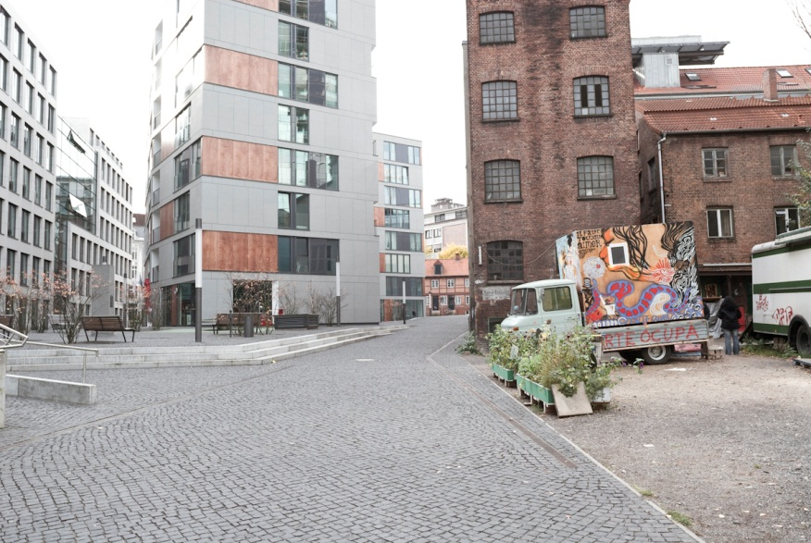

Slide 17
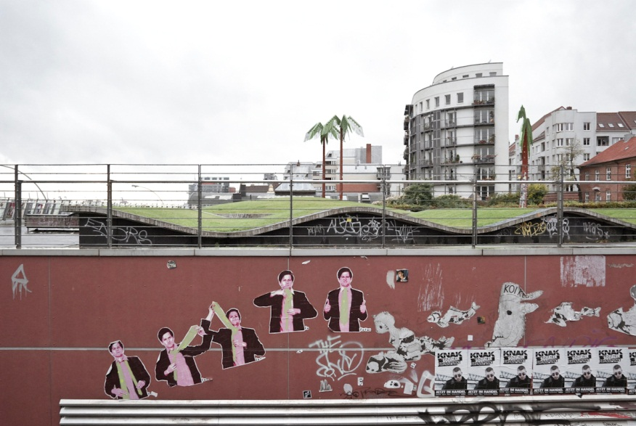

Slide 18
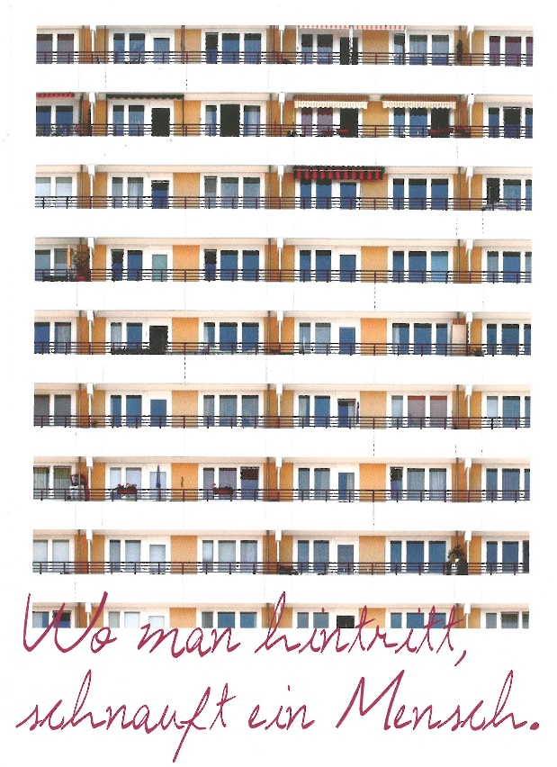
Alle am Wohnen Beteiligten sollten daran denken:
Danke für Ihre
Aufmerksamkeit!

